Slide 1
Загадки про овощи
1 класс
Автор- Костенко Наталья Владимировна, учитель начальных классов
Б-Неклиновской СОШ Ростовской области

Slide 2
Ребята!
Разгадайте загадки.
Чтобы себя проверить нажимайте на
Переход на следующий слайд

Slide 3


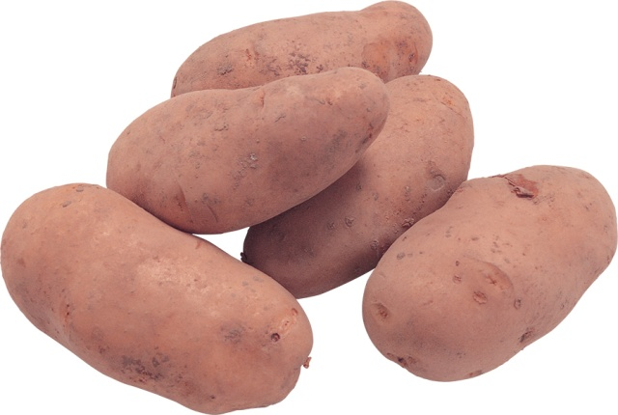
Растёт она – в земле,
Известна – в целом мире.
Частенько на столе
Красуется в мундире.

Slide 4
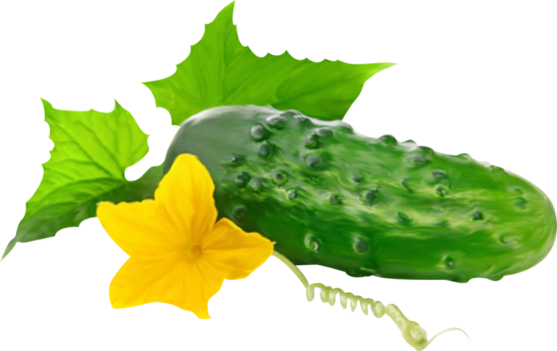
Я – и свежий, и солёный.
Весь пупырчатый, зелёный.
Не забудь меня, дружок,
Запасай здоровье впрок.

Slide 5
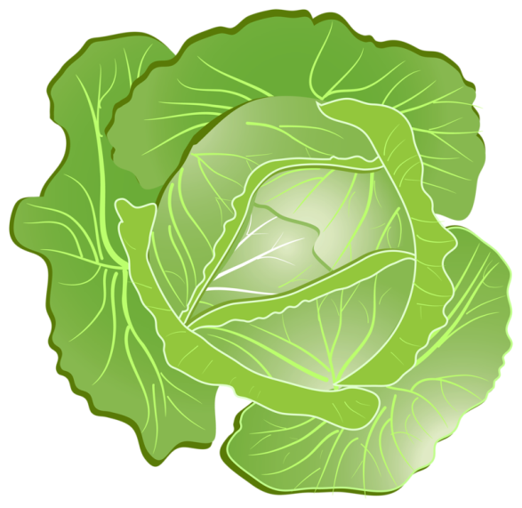
Расселась барыня на грядке,
Одета в шумные шелка.
Мы для неё готовим кадки
И крупной соли пол мешка.

Slide 6
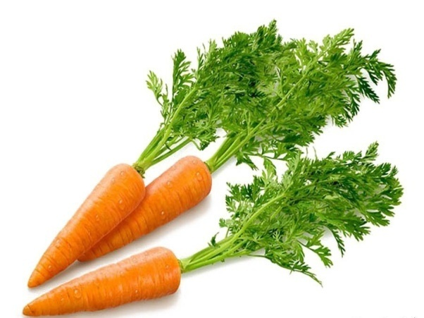
Корешок оранжевый под землёй сидит,
Кладезь витаминов он в себе хранит,
Помогает деткам здоровее стать,
Что это за овощ, можете сказать?

Slide 7
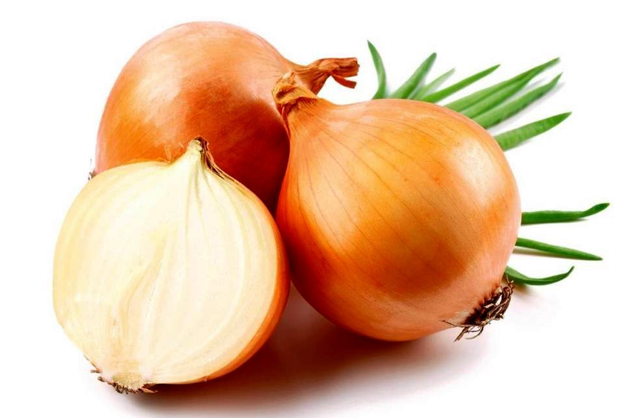
Я вырос на грядке,
Характер мой гадкий:
Куда ни приду,
Всех до слёз доведу.

Slide 8
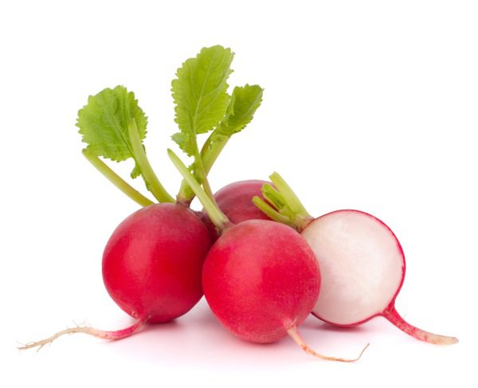
Щёки розовые, нос белый,
В темноте сижу день целый.
А рубашка зелена,
Вся на солнышке она.

Slide 9
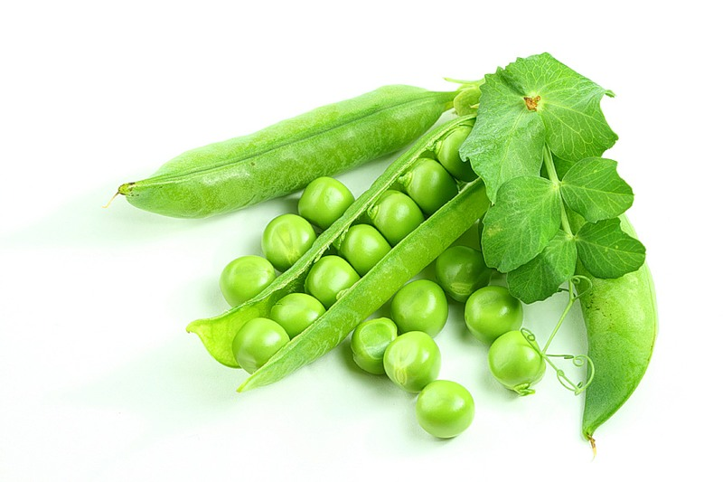
Раскололся тесный домик
На две половинки.
И посыпались оттуда
Бусинки-дробинки.

Slide 10
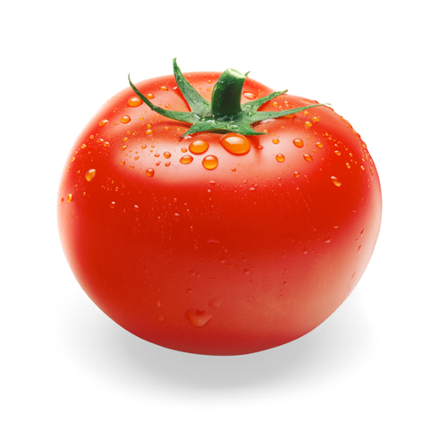
В огороде вырастаю,
А когда я созреваю,
Варят из меня томат
В щи кладут, и так едят.

Slide 11
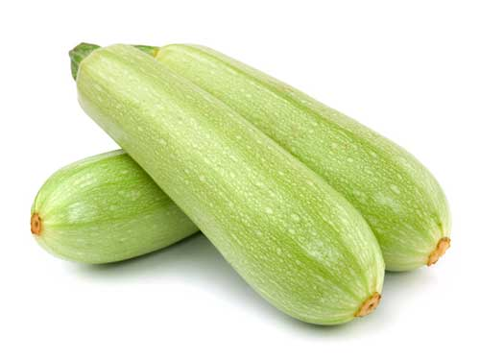
Этот овощ тыкве брат-
Тоже с виду толстоват.
Лёг под листик на бочок
Между грядок…

Slide 12
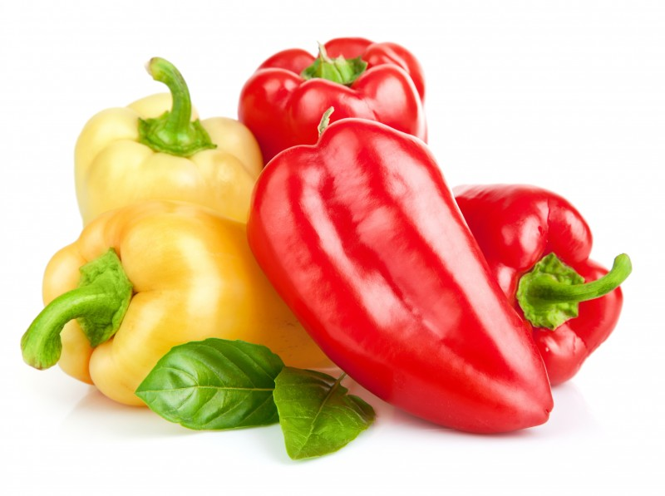
Он бывает очень разный-
Зелёный, жёлтый, красный,
И жгучий он, и сладкий
Стоит знать его повадки.

Slide 13
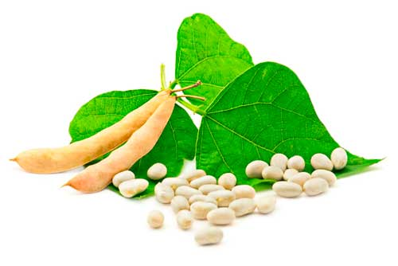
В огороде всё росла,
Сама маленька, бела
Знает нотки »фа»и» соль»
Ну, конечно же…

Slide 14
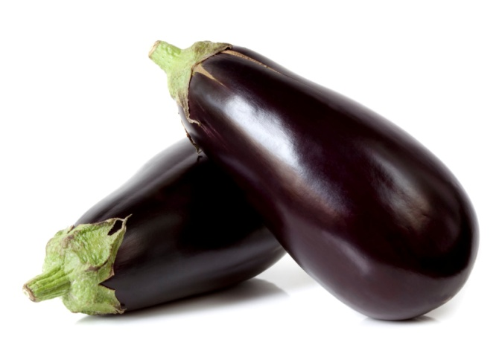
До чего хорош, красавец,
Гладкий стройный иностранец.
В маринаде и в икре,
С майонезом на столе.
Носит синенький кафтан
Чудо овощ ... .

Slide 15
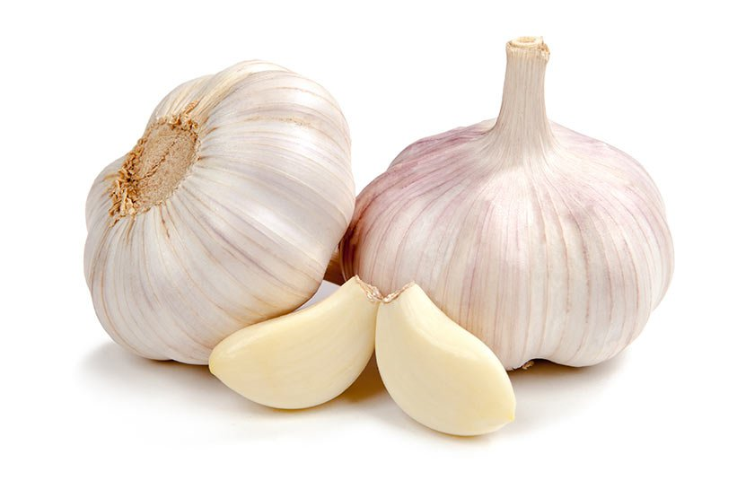
Он и горький, и пахучий.
В щах он вкусный. Он могучий –
овощ победит микробы,
не было болезней чтобы.

Slide 16
Интернет-ресурсы:
http://www.playcast.ru/uploads/2014/02/19/7510482.jpg -фон
http://www.webweaver.nu/clipart/img/seasons/autumn/fall-harvest-corner-border.jpg -овощи
http://img-fotki.yandex.ru/get/9109/16969765.18b/0_7d00a_8661bdc7_M.png -тыква
http://xexe.club/uploads/posts/2014-12/thumbs/1417953935_1_gzh5.jpg -тарелка
http://yt3.ggpht.com/-JmVKvEuwW6E/AAAAAAAAAAI/AAAAAAAAAAA/dwE0iuHsnsk/s900-c-k-no/photo.jpg -яблоко
http://img0.liveinternet.ru/images/attach/c/8/99/789/99789394_AD_Summer_House__51_.png -огурец
http://www.xn--www-6cdtgvqh.24-7-365.ru/pictures/2011346b.jpg -картошка
http://img-fotki.yandex.ru/get/6717/96945866.5e2/0_b66a9_d4bcb3a6_XL -капуста
http://prostatitgalav2.ru/articles/wp-content/uploads/2015/04/74711-lechenie-lukom-pri-prostatite.jpg лук
http://www.kimgou.ru/adata/35052.jpg -редиска
http://myogorod.ru/wp-content/uploads/2014/06/%D0%93%D0%BE%D1%80%D0%BE%D1%85-%D1%81%D0%BE-%D1%81%D1%82%D1%80%D1%83%D1%87%D0%BA%D0%BE%D0%BC.jpg –горох
http://www.funlib.ru/cimg/2014/102315/3232325 помидор
http://deti-i-vnuki.ru/wp-content/uploads/2014/10/9e46c3e2baef9ae793f6e574d869cea2.jpg -кабачок
http://fruitinfo.ru/data/news/321310/perec_3315kb2.jpg перец
http://deti-i-vnuki.ru/wp-content/uploads/2014/10/nastoyashhiy-russkiy-borshh-nastoyashhij-russkij-borshh-2.jpg фасоль
http://api.ning.com/files/R-CYx19Huqc6WJT9KzOyOKcCFs8d9scZeElS3KPtAut5T9bdUCmm5GaiHSS4kEnWx8BVcnn-yIXPJsiH-vgwFIO6HV2O69k*/eggplant.jpg баклажан
http://deti-i-vnuki.ru/osennie-zagadki-pro-ovoshhi-dlya-detey/ загадки
http://cdncms.zaman.com.tr/2015/02/04/gida07.jpg чеснок

